Slide 1
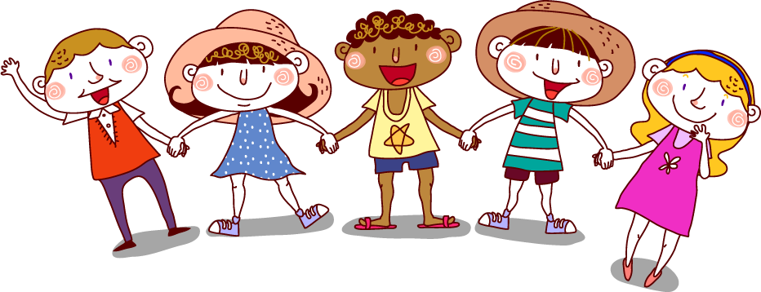
CHÀO MỪNG QÚY THẦY CÔ VÀ CÁC EM ĐẾN VỚI TIẾT HỌC HÔM NAY!
Lớp: 2D

Slide 3
Sử dụng gương để quan sát phía trong mũi của mình và trả lời câu hỏi: “Bạn thấy gì trong mũi?”
Trong mũi có lông mũi và các mạch máu nhỏ li ti.

Slide 4
Sử dụng khăn ướt lau trong mũi mình và quan sát trên khăn có gì?
Nhìn thấy trên khăn có các chất nhầy.

Slide 6
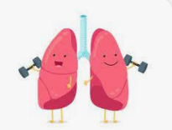
Bài 17:
BẢO VỆ CƠ QUAN HÔ HẤP

Slide 7
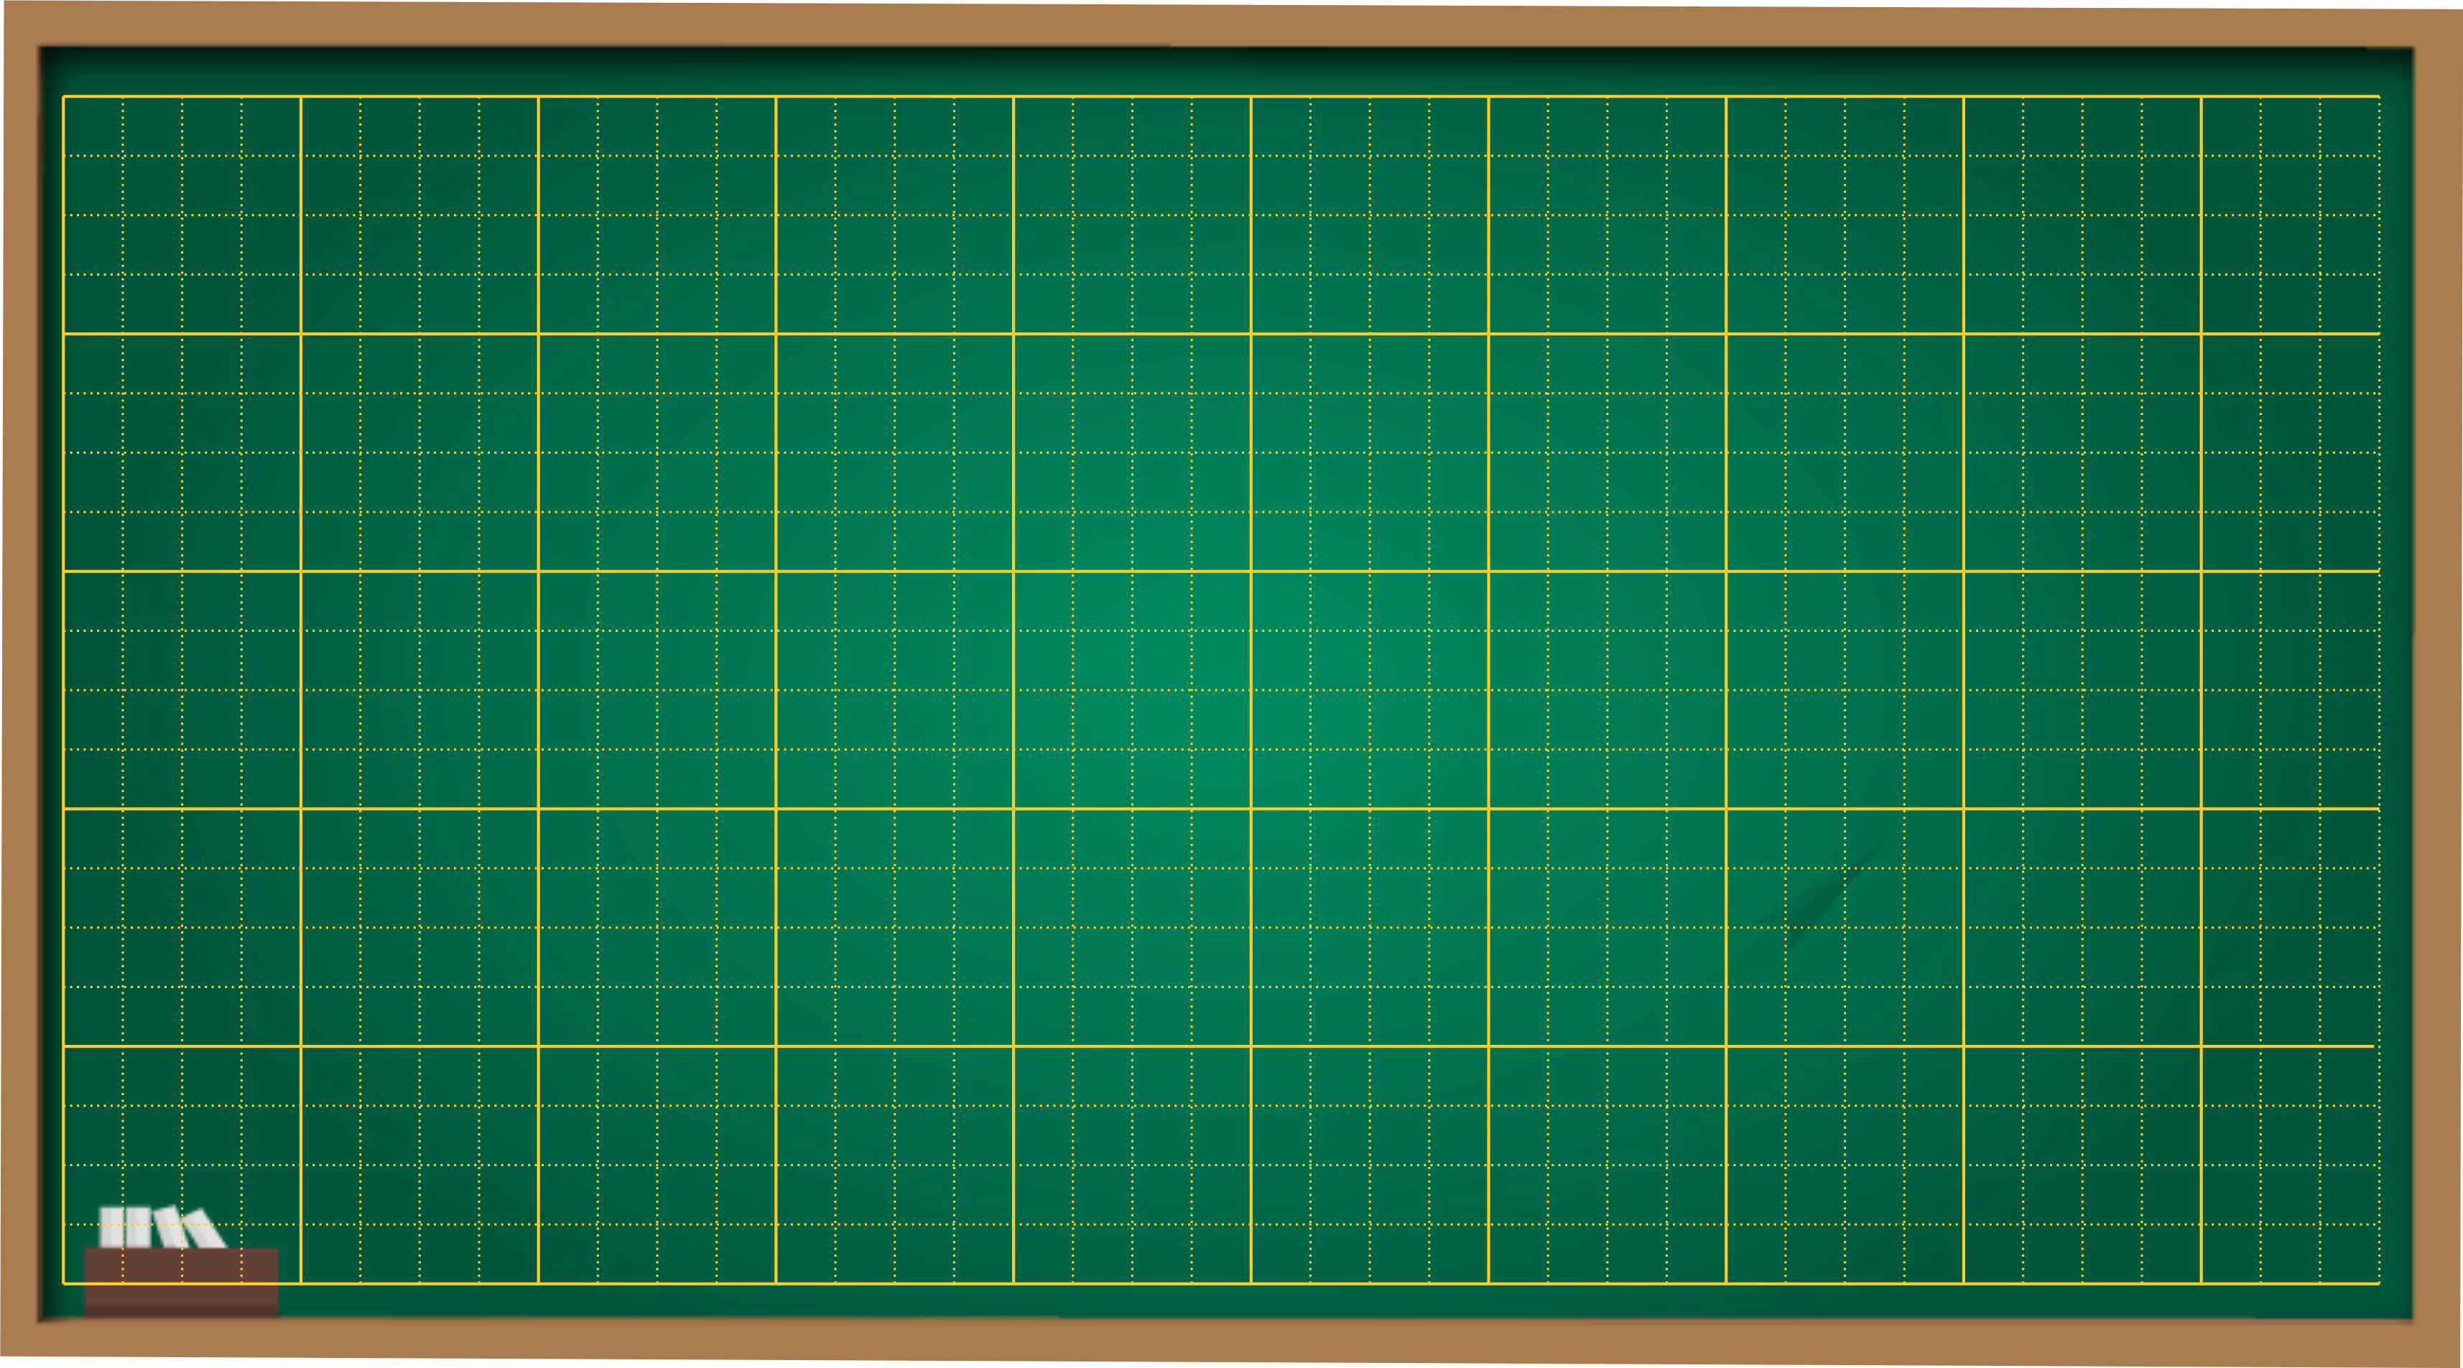
Thứ năm ngày 16 tháng 3 năm 2023
Tự nhiên và Xã hội:
Bảo vệ cơ quan hô hấp

Slide 8
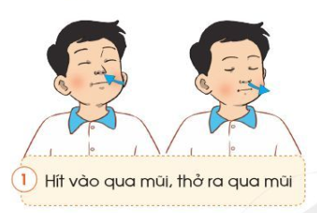
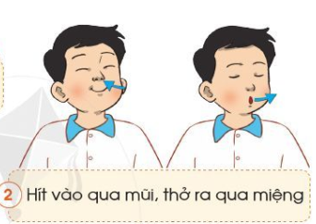
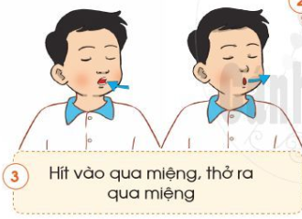
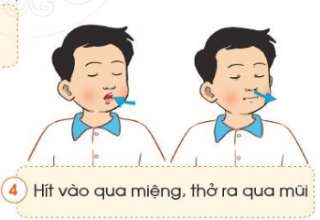

Slide 9
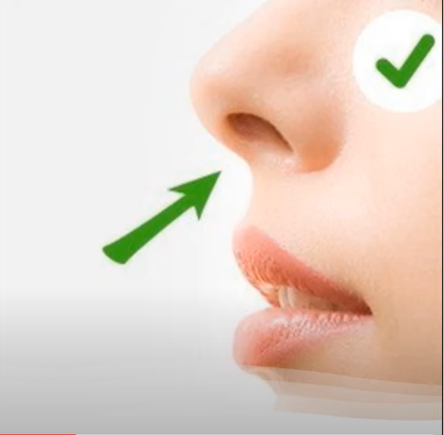
Vì sao hằng ngày chúng ta nên thở bằng mũi và không nên thở
bằng miệng?

Slide 10
Chúng ta thường thở bằng cách hít vào qua mũi và thở ra qua mũi.
Hằng ngày, chúng ta nên thở bằng mũi và không nên thở bằng miệng vì lông mũi giúp cản bớt bụi bẩn để không khí vào phổi sạch hơn. Các chất nhầy sẽ cản bụi, diệt vi khuẩn và làm ẩm không khí vào phổi; các mạch máu nhỏ li ti sẽ sưởi ấm không khí khi vào phổi.

Slide 11
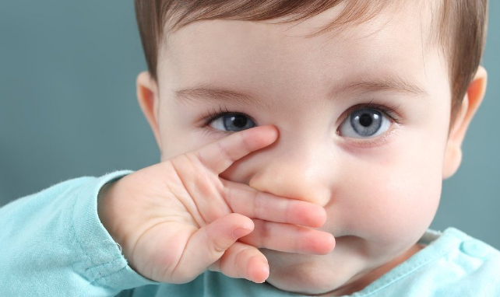
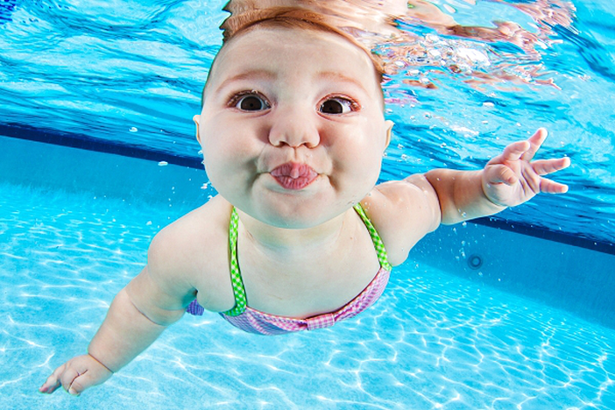
Khi ngạt mũi, có thể thở bằng miệng.
Khi bơi chúng ta thở bằng mũi, và khi ngoi lên khỏi mặt nước thì chúng ta sẽ hít vào bằng miệng.
Khi ngạt mũi em thở bằng gì?
Khi bơi người ta thở như thế nào?

Slide 12
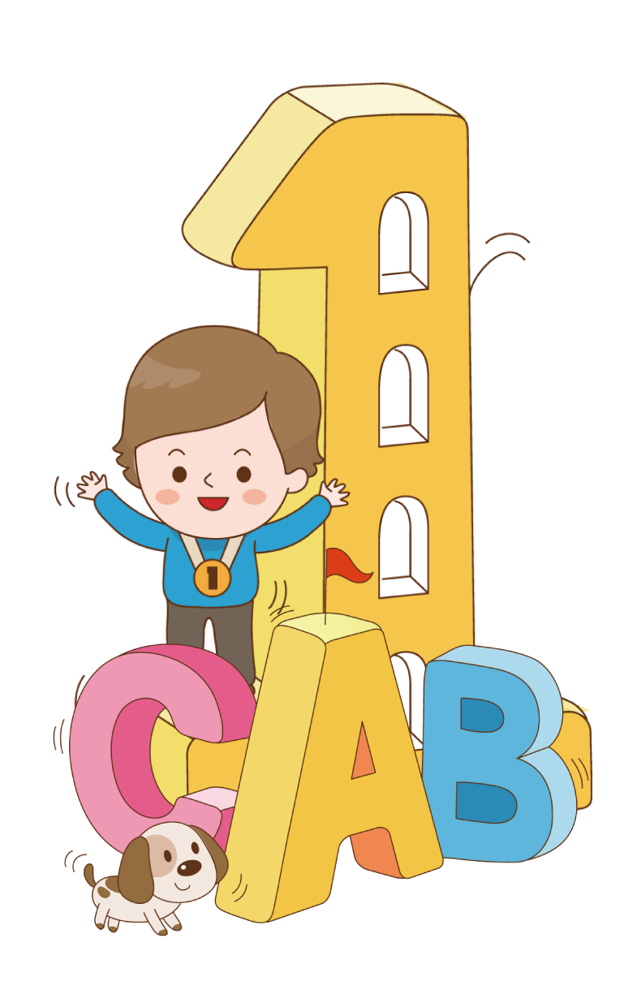
Thở bằng mũi giúp không khí vào cơ thể được loại bớt bụi bẩn, làm ấm và ẩm. Trong một số trường hợp chúng ta phải thở bằng miệng hoặc kết hợp thở bằng cả mũi và miệng. Tuy nhiên thở bằng miệng lâu dài dễ khiến cơ thể bị nhiễm khuẩn và nhiễm lạnh.

Slide 13
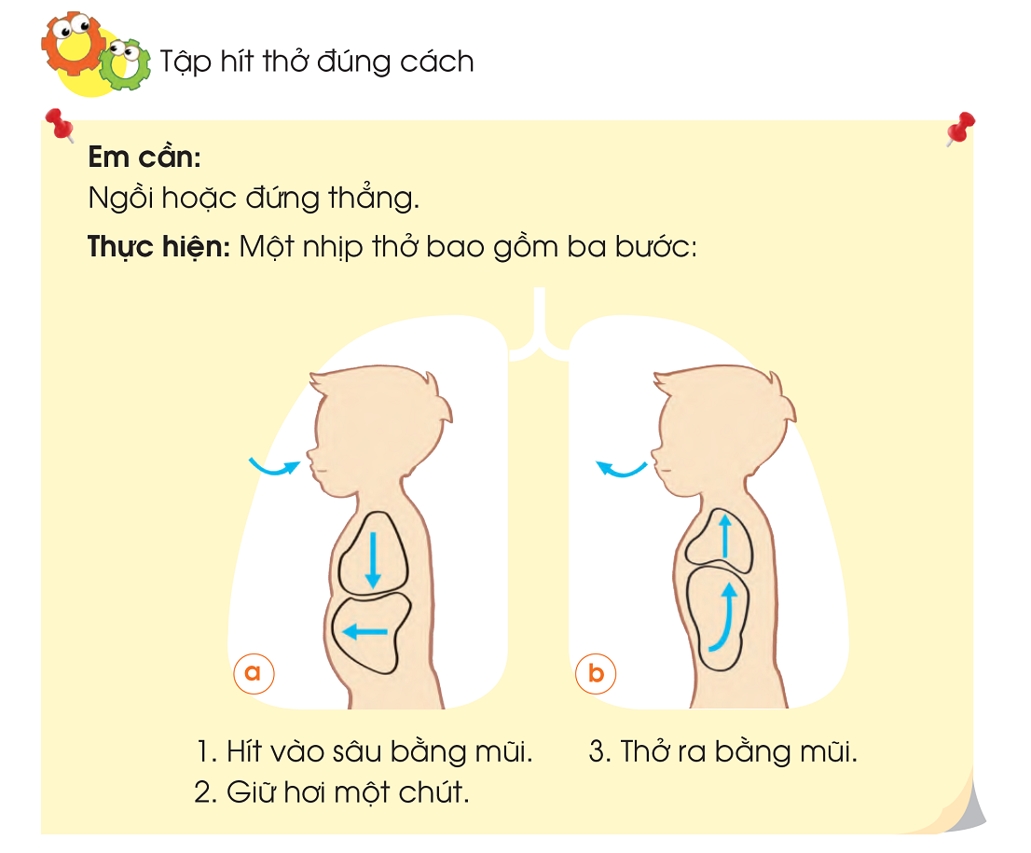

Slide 14
Một nhịp thở bao gồm mấy bước? Đó là các bước nào?
Bao gồm 3 bước:
+ Bước 1: Hít vào sâu bằng mũi.
+ Bước 2: Giữ hơi lâu một chút.
+ Bước 3: Thở bằng mũi.

Slide 16
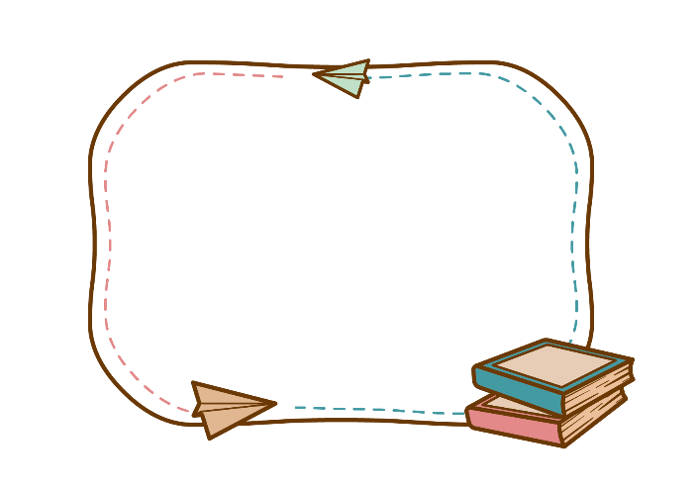
TẬP HÍT THỞ ĐÚNG CÁCH

Slide 17
Hầu hết chúng ta không chú ý đến cách hít thở. Chúng ta chỉ coi nó như hoạt động tự nhiên của cơ thể. Vì vậy chúng ta thở không đủ sâu và điều đó ảnh hưởng không tốt cho sức khỏe. Thở đúng cách được thực hiện thông qua mũi và cần hít thở sâu, chậm, nhịp nhàng.

Slide 19
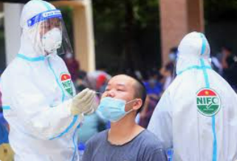
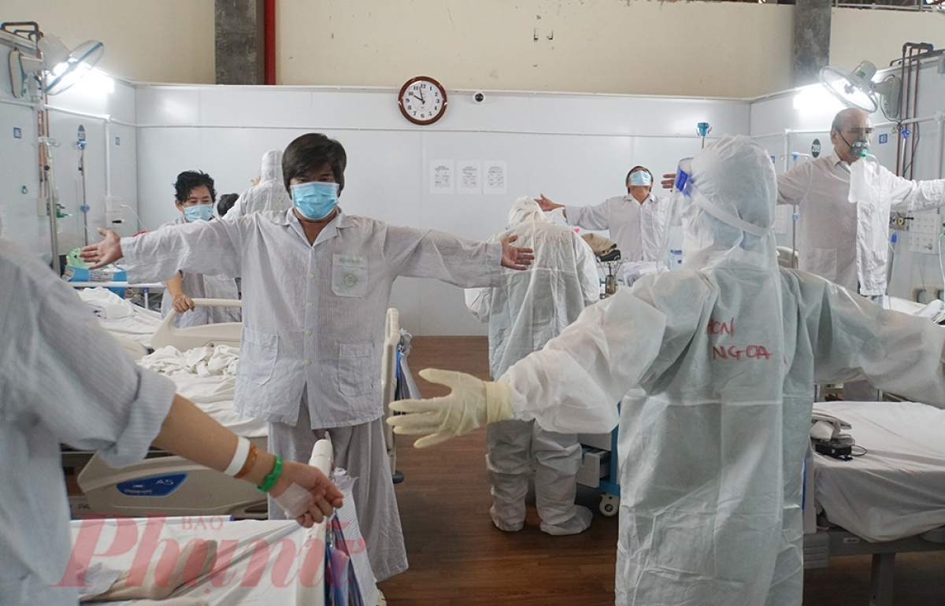
Đại dịch covid-19

Slide 20
CẢM ƠN QUÝ THẦY CÔ VÀ CÁC EM ĐÃ LẮNG NGHE

